Slide 1
遗传相关知识分享
赵小红
2018年12月13日

Slide 2


01
遗传咨询发展史
目录
02
相关知识及术语
CONTENTS
03
PGD

Slide 3
遗传咨询发展史
1971年的时候第一批遗传咨询的硕士学位就在Sarah Lawrence College in Bronxville, NY（莎拉.劳伦斯学院）颁发。
美国欧洲权威的培训认证机构：
NSGC，National Society of Genetic Counselors（国家遗传咨询师协会）、ABGC（美国遗传咨询师认证行会）、ACGC（美国遗传咨询认证委员会）
欧洲ESHG （欧洲人类遗传学大会）、Euro Gentest
在中国发展：
2013年复旦大学生命科学学院开展了遗传咨询培训
华大基因遗传咨询师的培训
2015年中国遗传学会遗传咨询分会（CBGC）

Slide 4

中国遗传学会遗传咨询分会（CBGC）
通过集中培训考核和远程培训后，可获得由中国遗传学会和国家卫生计生委能力建设和继续教育中心颁发的“遗传咨询岗位培训合格证（初级）”证书，并授予国家卫生计生委能力建设和继续教育中心10学分。

Slide 5
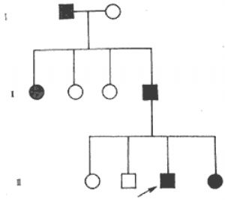
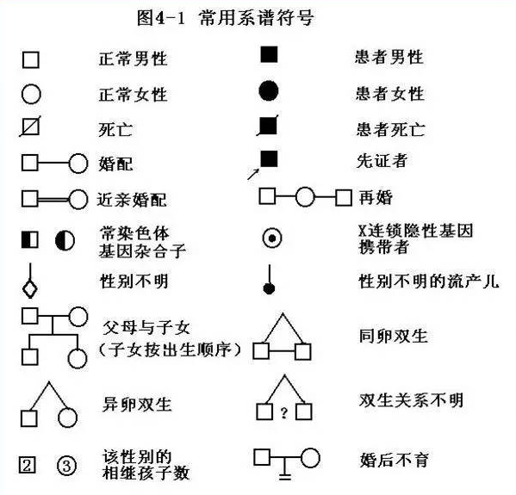
遗传家系图
先证者：
指在对某个遗传性状进行家系调查时，发现其家系中最初具有这一遗传性状的那个人。 在遗传病的家系调查中最初在医院受到检查的患者就是先证者。
绘制家系图软件：
http://panogram.github.io/panogram/

Slide 6
遗传病种类
人类遗传病是指由于遗传物质改变而引起的人类疾病,主要可以分为以下5大类：
我们所做的患者中是否可能有检出？
有
林奇综合征是常染色体显性遗传性疾病，占大肠癌的5%-15% 。
林奇综合征主要有四种基因缺陷造成的，这四种基因分别是MLH1、 MSH2、MSH6、 PMS2
单基因遗传病
线粒体遗传病
遗传病
体细胞遗传病
多基因遗传病
染色体病
环境因素

Slide 7
遗传病细分
⑴单基因遗传病
①常染色体显性遗传病
a.不完全显性，半显性
b.共显性
c.不规则显性
d. 延迟显性等
②常染色体隐性遗传病
③X染色体显性遗传病
④X染色体隐性遗传病
⑤Y染色体遗传病
(3)染色体病
常染色体病
在常染色体病中，以三体综合征和部分三体综合征多见，在常染色体病中，最常见的是21-三体综合征，其次为18-三体综合征、13-三体综合征等。
性染色体病
⑵多基因遗传病
由多对基因控制，与环境因素密切相关

Slide 8
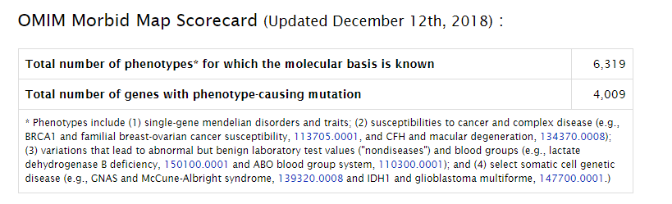
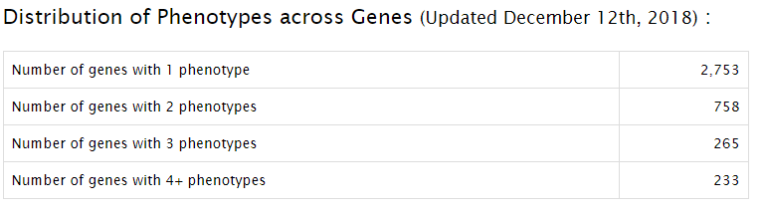
单基因遗传病（孟德尔遗传病）
孟德尔遗传病又称单基因病，是由一对等位基因控制的疾病或病理性状，人体中只要单个基因发生突变就足以发病的一类遗传性疾病。
The full-text, referenced overviews in OMIM contain information on all known mendelian disorders and over 15,000 genes.

Slide 9
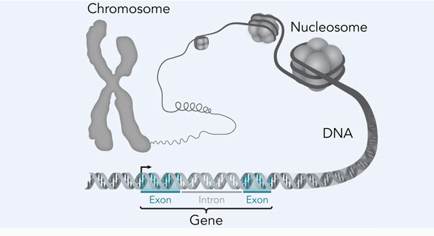
染色体、DNA、基因关系
Aa Aa
Aa Aa AA aa
等位基因（allele又作allelomorph）一般指位于一对同源染色体的相同
位置上控制着相对性状的一对基因在一个生物体里，某个基因的“基因
型”是由该基因所拥有的一对等位基因所决定。等位基因两个
位点来自父辈和母辈的遗传，其基因型决定了生物的“表现型”。

Slide 10
正链基因？负链基因？
双链互补DNA分为为正链和负链。正链也叫forward链，负链也叫reverse链或者minus链条 。reference基因组数据一般都只记录forward链,也就是说，平时我们从ucsc，esemble和NCBI上拿到的fasta文件都是forward链的碱基序列。
有些基因是定义在forward链上的，意思就是基因对应的转录本序列刚好和forward链上5‘到3’的碱基序列一致，而另一些基因定义在reverse链上，就是说，这些基因的转录本序列（以及对应的氨基酸序列）和reverse链上5‘到3’方向的序列一致。

Slide 11
术语
突变是指核苷酸序列的永久性改变；
多态性是指频率超过1%的变异；
五级术语系统：
“致病”、“可能致病”、“意义不明确”、“可能良性”和“良性”。
建议术语“可能致病”和“可能良性”用来说明一个变异具有大于90%的可能引起致病或者是良性；
国际癌症机构指南支持致病性的确定水平为95%；
比值比（OR）用于衡量基因型（即存在于基因组中的变异）和表型（即所患疾病/结果）之间的关联，适用于任何孟德尔疾病或复杂疾病。OR值为1.0意味着该变异与疾病风险不相关，大于1.0意味着变异与疾病风险正相关，小于1.0意味着变异与疾病风险负相关。一般情况下，具有孟德尔中等效应的变异，其OR值为3或者更大。

Slide 12
注意事项
变异在一个案例中被评估为“致病的”，而在另一个案例中，由于不能解释该疾病，就对这个位点不给出“致病的”的评价，这样的情况是绝对不允许的。确定致病性需要由全部证据，结合所有的案例分析，最终得到一个独立的结论。

Slide 13
突变分类(一)
按DNA碱基序列改变的时期分：
Germline mutation (胚系突变): A germline mutation is any detectable and heritable variation in the lineage of germ cells. Mutations in these cells are transmitted to offspring, while, on the other hand, those in somatic cells are not.
胚系突变存在与生殖细胞中，可以传给后代。
（化疗位点，遗传位点，MMR）
Somatic mutation (体细胞突变): 区别于胚系突变, 不会遗传给后代，很多肿瘤中都存在Somatic mutation.
（靶向位点，TMB，MMR）

Slide 14
突变分类 (二)
按DNA碱基序列改变的性质来分
1、 碱基置换
可以分为两类，
一类是转换（transition）即嘌呤到嘌呤，嘧啶到嘧啶的变化，(A <>G) or (C<> T)；
另一类是颠换（transversion），即嘌呤到嘧啶，或嘧啶到嘌呤的变化。
2 、碱基插入（base insertion）：
3 、碱基缺失（base deletion）
插入或缺失一个或两个碱基都会引起移码突变（frameshift mutation）
，移码突变不但改变产物的氨基酸组成，而且会出现蛋白合成的提前终止。但插入或缺失三个碱基或其倍数，则阅读框不变，产物常常有活性或部分活性。

Slide 15
突变分类 (三)
从遗传信息的改变来看，点突变中的碱基置换可以进一步分为：
1、 同义突变（Synonymous mutation）
碱基置换后没有改变产物的氨基酸序列，是密码子的简并性决定的。
2、 错义突变（missense mutation）
指碱基置换后，使该位点编码的氨基酸发生改变。有些错义突变严重影响到蛋白质的活性甚至完全无活性，从而影响到表现型。如果该基因是必须基因，则该突变是致死突变（lethal mutation）。也有不少错义突变的产物部分有活性，使表现型介于完全突变型和野生型之间的某种中间类型，这种突变又称为渗漏突变（leaky mutation）。有一些错义突变不影响或基本不影响蛋白质的活性，这种突变称为中性突变（neutral mutation）。中性突变和同义突变一起常同称为无声突变或沉默突变（silent mutation）。
3 、无义突变（nonsense mutation）
指某个碱基的改变使编码某种氨基酸的密码子变为蛋白质合成的终止密码子,如赖氨酸的密码子AAG突变为终止密码子TAG(UAG)。无义突变还可以由其它种突变产生，如移码突变。无义突变使肽链合成过早终止，因而蛋白产物大多都是无活性的。但无义突变若发生在靠近基因的3’末端处，其所产生的多肽链大多是由活性的。

Slide 16
突变表示法
标准的基因变异命名由人类基因组变异协会（the Human Genome Variation Society, HGVS）维护和版本化碱基置换后没有改变产物的氨基酸序列，是密码子的简并性决定的。
应该在报告中使用和提供每个基因的一个参考转录本。该转录本应该是最长的已知转录本或者是最具临床相关性的转录本。协会支持的参考转录本通常可以通过LRG数据库、CDS共识数据库、人类基因突变数据库(http://www.hgmd.cf.ac.uk)、ClinVar(http://www.ncbi.nlm.nih.gov/clinvar)或特异基因座数据库来确定。

Slide 17
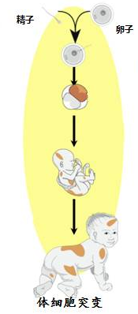

嵌合（germline mosaic mutation ）
In genetics, a mosaic or mosaicism denotes the presence of two or more populations of cells with different genotypes in one individual who has developed from a single fertilized egg. Mosaicism may result from a mutation during development which is propagated to only a subset of the adult cells.
Hum Mutat. 2014 Mar;35(3):384-91. doi: 10.1002/humu.22488

Slide 18
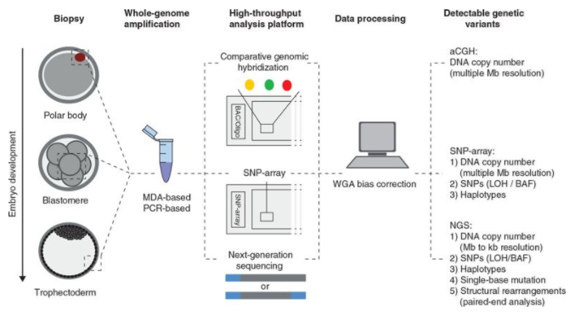
PGD/PGS
Pre-implantation genetic diagnosis (PGD or PIGD) is the genetic profiling of embryos prior to implantation (as a form of embryo profiling), and sometimes even of oocytes prior to fertilization.
Genome Medicine20135:71
https://doi.org/10.1186/gm475
1990年 第一例PGD婴儿诞生 2000 年 中国第一 中山大学附属医院

Slide 19
PGD/PGS 目前进展
The scope of conditions for which preimplantation genetic diagnosis (PGD) is licensed has recently been expanded in the United Kingdom to include genetic predisposition to adult-onset cancer.
preimplantation genetic diagnosis (PGD) cycles associated with human leucocyte antigen (HLA) matching.
胚胎植入前单细胞HLA配型检测(PGD-HLA)针对已有严重血液系统疾病或者免疫系统疾病的患儿家庭，结合HLA配型检测，利用PGD技术，选择与患儿HLA完全匹配的胚胎进行移植，便于通过同胞的脐血干细胞或骨髓干细胞移植来治疗患儿。临床研究表明，受检者之间良好的HLA配型对术后减少排斥反应、降低移植物抗宿主病，提高移植成功率具有重要意义。

Slide 20
疾病数据库
ClinVar http://www.ncbi.nlm.nih.gov/clinvar对变异与表型和临床表型之间的关联进行确定的数据库。
OMIM http://www.omim.org本数据库所含人类基因和相关遗传背景，同时具有疾病相关基因遗传变异的代表性样本收录与与遗传疾病典型相关的样本变异信息。
Human Gene Mutation Database http://www.hgmd.org本数据库中的变异注释有文献发表。库中大部分内容需付费订阅。

Slide 21
谢谢观看
THANK YOU

